Slide 1

Proyecto Dauruxü:
Reunión de seguimiento - Semana 9, 26 de marzo de 2020
* Dauruxü significa: “el que cuida” en el idioma ticuna. Diccionario bilingüe español-ticuna [DTILV, 2016]
Proyecto de grado:
Maestría en Ingeniería de Sistemas y Computación.
Maestría en Analítica para la inteligencia de negocios.
Director:
Enrique González
Presentado por:
Ronald Rodríguez

Slide 2

2
Tabla de Contenido
Artículos detección de Emociones
Otros artículos (Emociones)
Definiciones

Slide 3
Artículos detección Emociones
3
Notes:
Se toman aquellos términos detectados en el objetivo general.
Se consultan aquellos términos con una relación cercana a los extraídos y que se se consideren de relevancia para el proyecto.

Slide 4
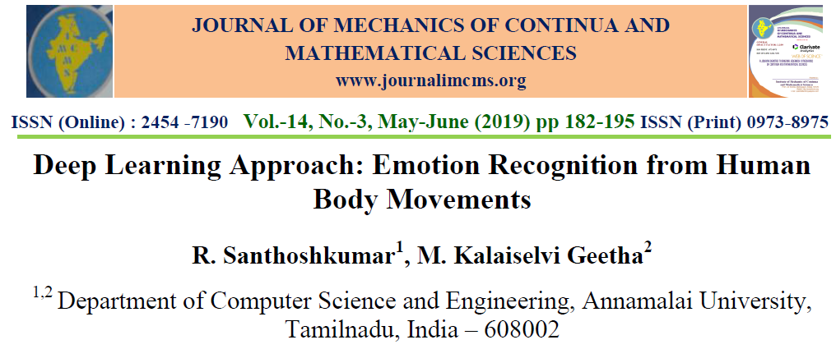
4
Notes:
Se toman aquellos términos detectados en el objetivo general.
Se consultan aquellos términos con una relación cercana a los extraídos y que se se consideren de relevancia para el proyecto.

Slide 5
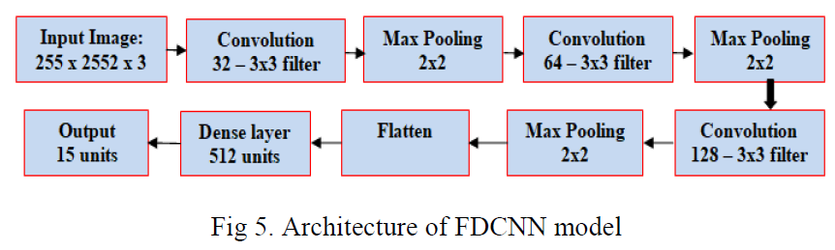
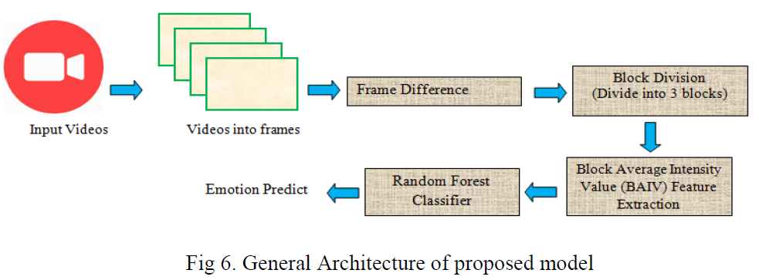
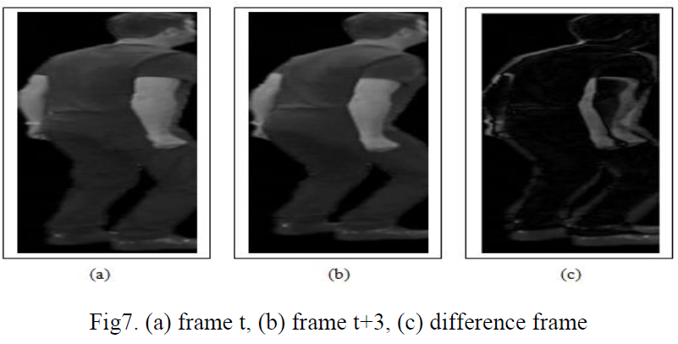
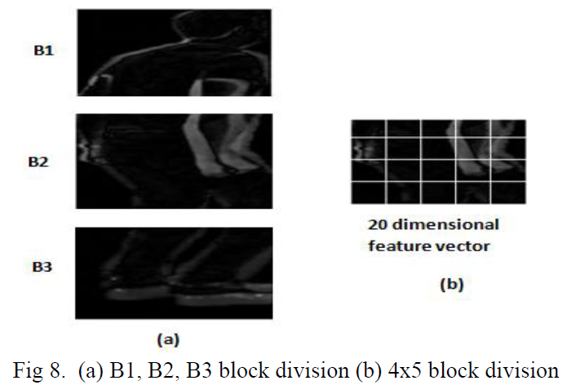
5
Deep Learning Approach: Emotion Recognition from Human Body Movements (2019)
Palabras Clave
Cinésica, Características BAIV
Bases de datos utilizadas
Datos de la universidad de New York
Emociones Identificadas
Felicidad, enojo, tristeza, inseguridad y miedo
Tratamiento de datos
Extracción de características mediante DL
Extracción de características BAIV
Mecanismo de clasificación
Deep Learning
Random Forest
Notes:
Se toman aquellos términos detectados en el objetivo general.
Se consultan aquellos términos con una relación cercana a los extraídos y que se se consideren de relevancia para el proyecto.

Slide 6
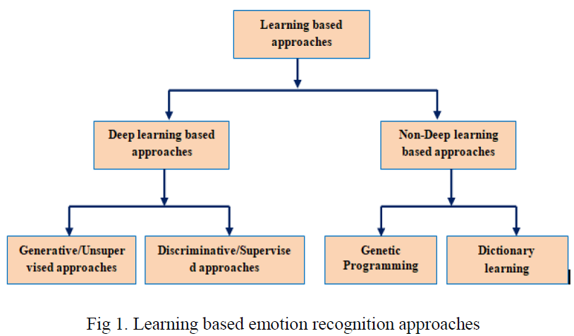
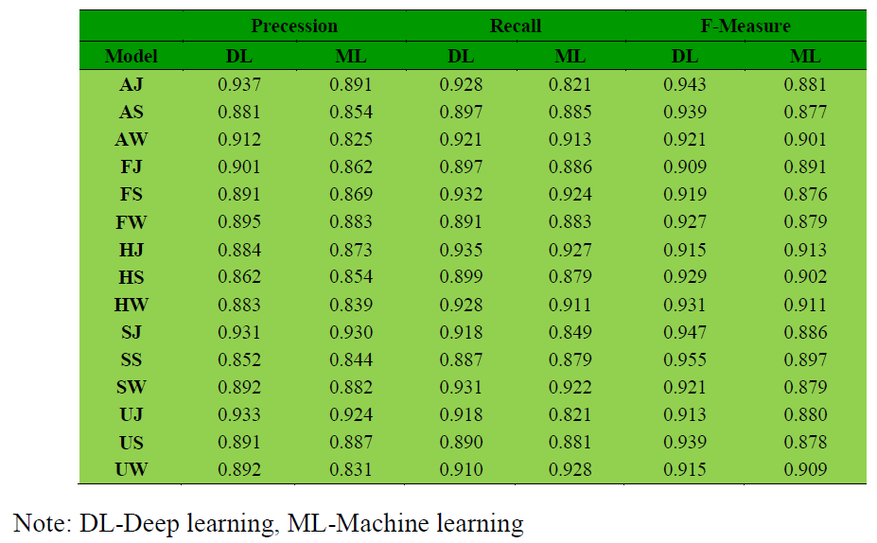
6
Deep Learning Approach: Emotion Recognition from Human Body Movements (2019)
Aportes
Palabra clave Cinésica
Aproximaciones de reconocimiento de emociones
Base de datos pública
https://www-users.york.ac.uk/~neb506/databases.html
Resultados
Buscar diferencia entre frames en tiempo
Cómo se calcula ese tiempo?
Dónde comienza la acción
Análisis espacio-temporal
Deep Learning: 0,825-0,924
Random Forest: 0,852-0,937
Notes:
Se toman aquellos términos detectados en el objetivo general.
Se consultan aquellos términos con una relación cercana a los extraídos y que se se consideren de relevancia para el proyecto.

Slide 7
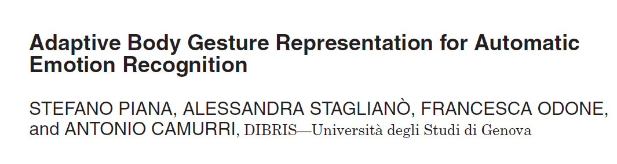
7
Notes:
Se toman aquellos términos detectados en el objetivo general.
Se consultan aquellos términos con una relación cercana a los extraídos y que se se consideren de relevancia para el proyecto.

Slide 8
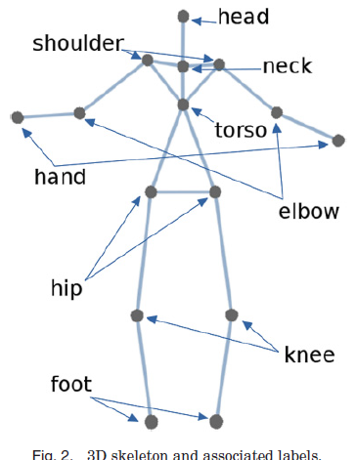
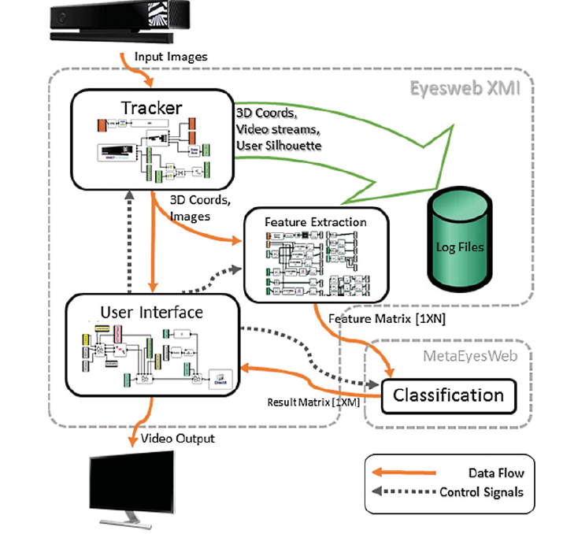
8
Adaptive Body Gesture Representation for Automatic
Emotion Recognition (2016)
Palabras Clave
Gesture primitives, Sparse Dictionary Learning
Bases de datos utilizadas
En laboratorio y ambientes controlados (no pública)
Emociones Identificadas
Ira, miedo, felicidad, asco, tristeza y sorpresa.
Tratamiento de datos
Arquitectura de para extracción de características
Bajo nivel (coordenadas)
Mediano nivel (estadísticas)
Estructura de esqueleto.
Mecanismo de clasificación
SVM
Notes:
Se toman aquellos términos detectados en el objetivo general.
Se consultan aquellos términos con una relación cercana a los extraídos y que se se consideren de relevancia para el proyecto.

Slide 9
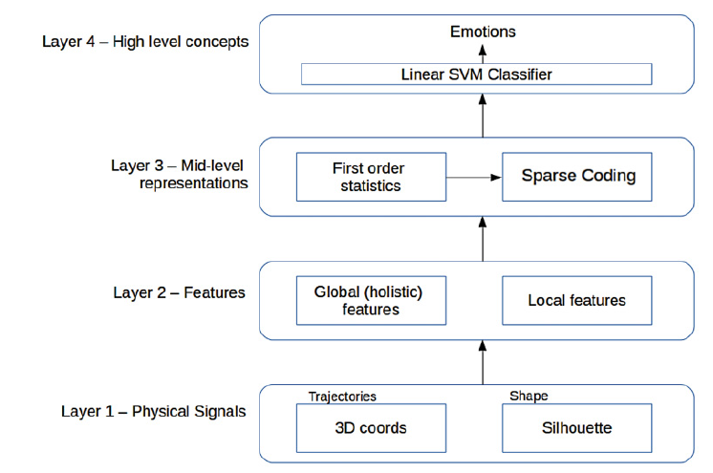
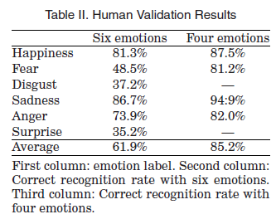
9
Deep Learning Approach: Emotion Recognition from Human Body Movements (2019)
Aportes
Arquitectura de extracción de características
Arquitectura de implementación
Soporte para aproximación de reducción de clases
Resultados
Las acciones son independientes para cada emoción y están relacionadas con aspectos como la velocidad de las acciones y la frecuencia.
Buscar que relaciones se hacen son los puntos (ángulos, proximidad entre extremidades, brazos flexionados para inferir emociones (conocimiento empírico para generar descriptores) ML+Reglas difusas)
SVM 6 Emociones: 0,352-0,813
SVM 4 Emociones: 0,812-0,949
Notes:
Se toman aquellos términos detectados en el objetivo general.
Se consultan aquellos términos con una relación cercana a los extraídos y que se se consideren de relevancia para el proyecto.

Slide 10
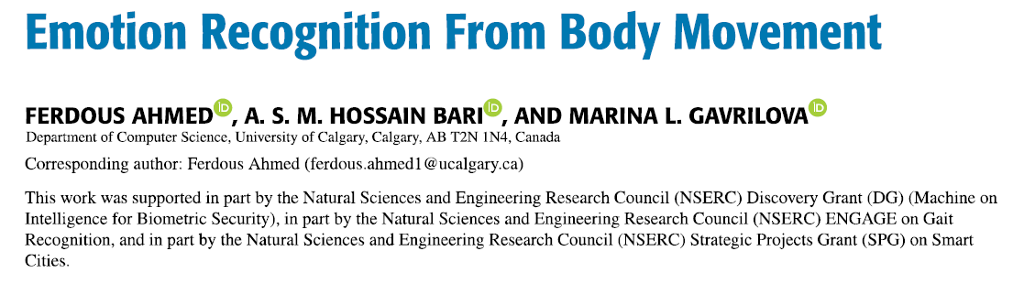
10
Notes:
Se toman aquellos términos detectados en el objetivo general.
Se consultan aquellos términos con una relación cercana a los extraídos y que se se consideren de relevancia para el proyecto.

Slide 11
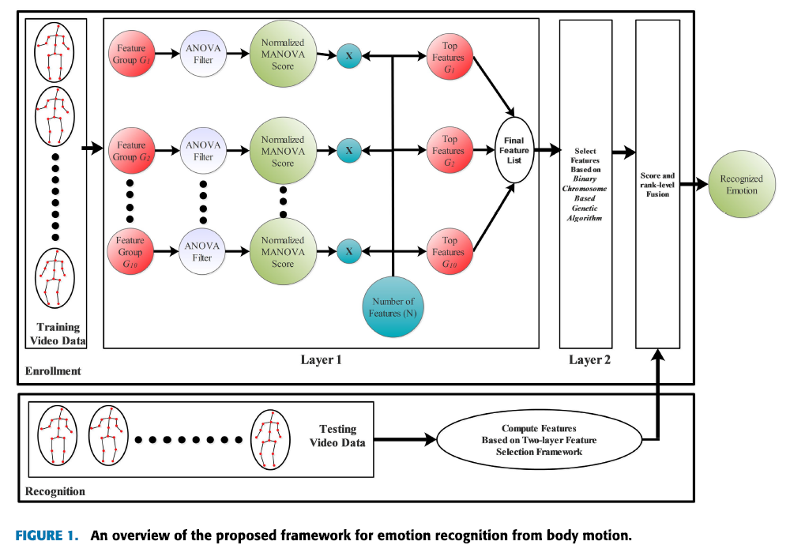
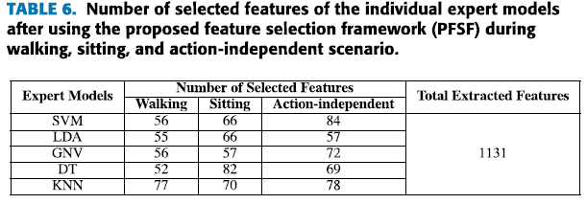
11
Emotion Recognition from Body Movement(2019)
Palabras Clave
Gait Analysis (Análisis de marcha) Jacquelin P. 2010
Bases de datos utilizadas
Propietaria y pública
Emociones Identificadas
Miedo, felicidad, enojo, tristeza, neutral
(Sentado y caminando)
Tratamiento de datos
Extracción, consolidación de grupos
de características y selección.
Mecanismo de clasificación
Ensamble y apilado de modelos
Notes:
Se toman aquellos términos detectados en el objetivo general.
Se consultan aquellos términos con una relación cercana a los extraídos y que se se consideren de relevancia para el proyecto.

Slide 12
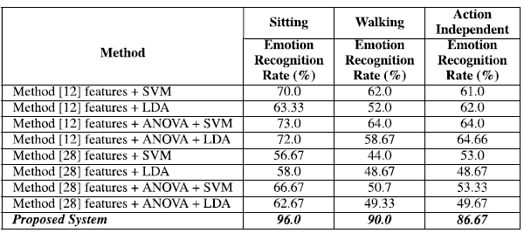
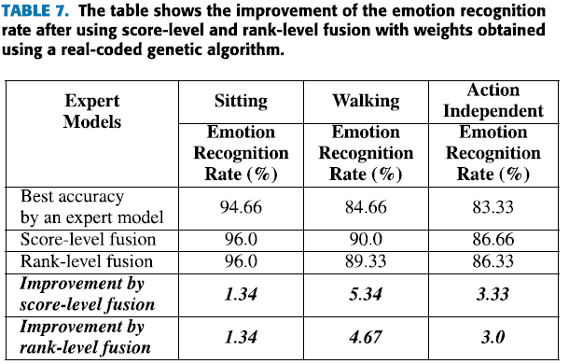
12
Deep Learning Approach: Emotion Recognition from Human Body Movements (2019)
Aportes
Representación jerárquica del cuerpo humano
Aproximaciones para extracción de características
Múltiples aproximaciones de clasificación
Notes:
Se toman aquellos términos detectados en el objetivo general.
Se consultan aquellos términos con una relación cercana a los extraídos y que se se consideren de relevancia para el proyecto.

Slide 13
Otros artículos (Emociones)
13
Notes:
Se toman aquellos términos detectados en el objetivo general.
Se consultan aquellos términos con una relación cercana a los extraídos y que se se consideren de relevancia para el proyecto.

Slide 14
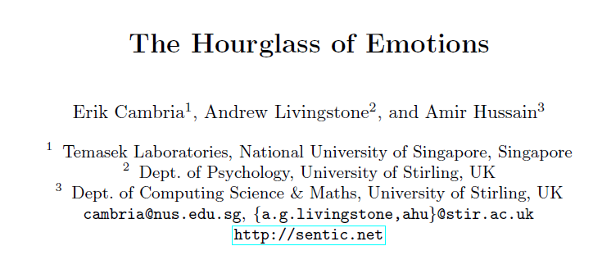
14
Notes:
Se toman aquellos términos detectados en el objetivo general.
Se consultan aquellos términos con una relación cercana a los extraídos y que se se consideren de relevancia para el proyecto.

Slide 15
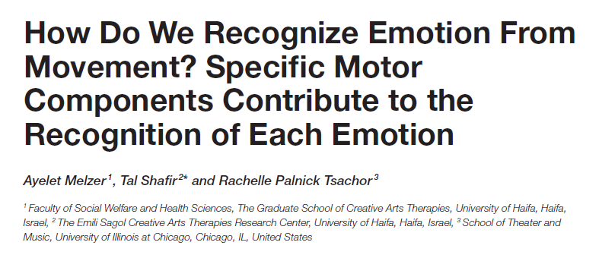
15
Notes:
Se toman aquellos términos detectados en el objetivo general.
Se consultan aquellos términos con una relación cercana a los extraídos y que se se consideren de relevancia para el proyecto.

Slide 16
Definiciones
16
Notes:
Se toman aquellos términos detectados en el objetivo general.
Se consultan aquellos términos con una relación cercana a los extraídos y que se se consideren de relevancia para el proyecto.

Slide 17
17
Definiciones
La kinésica: cinésica, o lenguaje corporal estudia el significado expresivo, apelativo o comunicativo de los movimientos corporales y de los gestos aprendidos o somatogénicos, no oral, de percepción visual, auditiva o táctil y solos o en relación con la estructura lingüística y paralingüística y con la situación comunicativa. También es conocida con el nombre de comportamiento kinésico o lenguaje corporal.
El análisis de la marcha es básicamente el estudio del movimiento del cuerpo humano. El proceso consiste en detectar y registrar los movimientos humanos para una evaluación posterior de esta información. Los parámetros que se tiene en cuenta para el análisis de la marcha son:
Longitud del paso, longitud de la zancada, cadencia, velocidad, base dinámica, línea de progresión, ángulo del pie.
Notes:
Se toman aquellos términos detectados en el objetivo general.
Se consultan aquellos términos con una relación cercana a los extraídos y que se se consideren de relevancia para el proyecto.

Slide 18
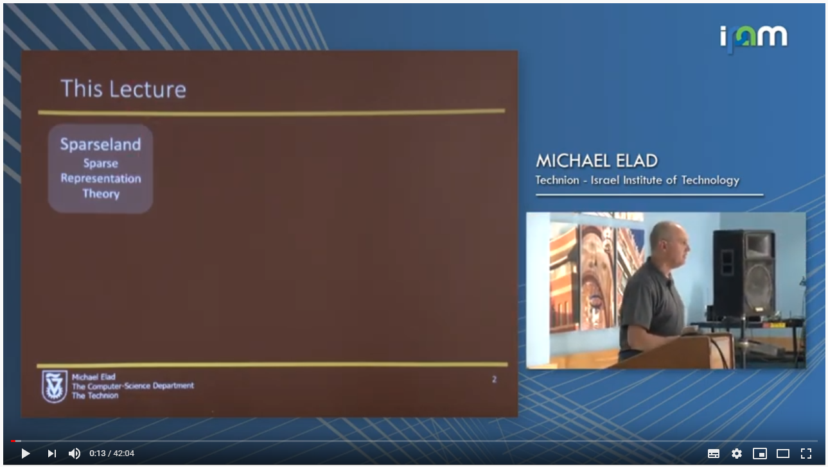
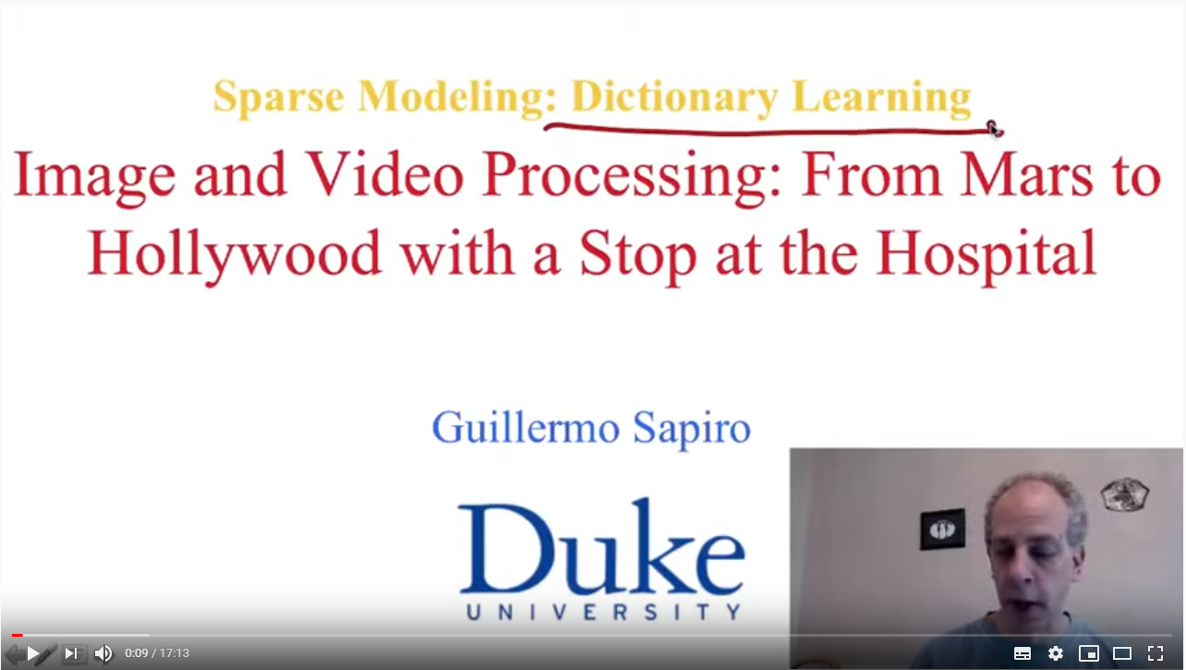
18
Dictionary Learning
https://www.youtube.com/watch?v=2bW4TkfTk-M
https://www.youtube.com/watch?v=h_fYIs0hdL0
https://www.youtube.com/watch?v=XLXSVLKZE7U
Notes:
Se toman aquellos términos detectados en el objetivo general.
Se consultan aquellos términos con una relación cercana a los extraídos y que se se consideren de relevancia para el proyecto.

Slide 19
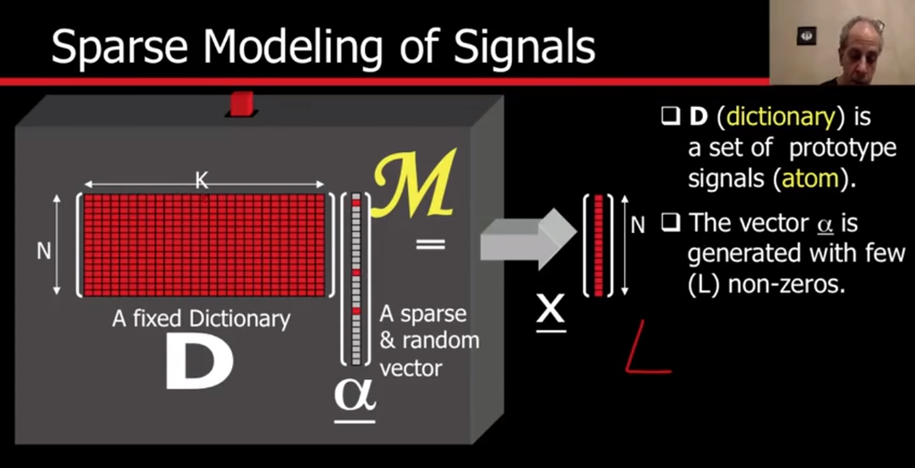
19
Dictionary Learning
Notes:
Se toman aquellos términos detectados en el objetivo general.
Se consultan aquellos términos con una relación cercana a los extraídos y que se se consideren de relevancia para el proyecto.

